Slide 1


OPERASIONAL RESTAURANT BAR
PERTEMUAN KE 1

Slide 2
Pengetahuan Restoran
Pada pembahasan ini diperuntukan untuk memahami konsep dasar layanan makan dan minuman pada sebuah restoran, memahami kualifikasi, organisasi, hubungan Kerjasama restoran dengan unit lainnya dan pengelolaan oprasional secara efisien dan sistematis.

Slide 3
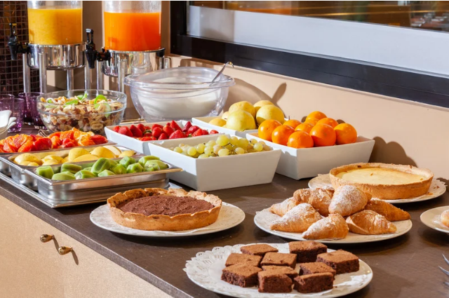
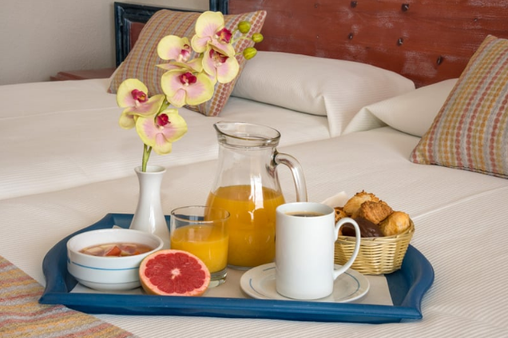
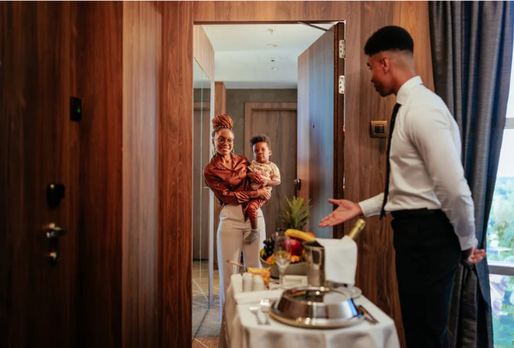
Pengertian Food and Beverage Departement
Tolak ukur aktivitas FB Departement
1.Food 2. Beverage 3.Service
Dalam FB Departement dikatakan mempunyai aktivitas apabila terdapat :
Aktivitas memproduksi produk
Aktivitas menjual produk
Aktivitas layanan jasa untuk produk

Slide 4
Pengenalan restoran dan organisasi
Perkembangan restoran dapat dilihat dari sejarahnya yaitu :
Asia Tenggara (Cina) 1750 SM
Timur Tengah (Arab) 3150 SM
Eropa (Prancis, Roma dan Yunani) Zaman Raja Louis XIV (hingga saat ini menjadi acuan restoran seluruh dunia)
Selanjutnya diikuti dengan semakin banyaknya perkembangan Coffee House yang didirikan di Amerika serikat dan salah satau restoran yang terkenal pada saat itu adalah “DELMONICO” yang berada di New York pada abad ke-19.
Notes:
Cina : alat makan dan mimum terbuat dari tembikar (keramik)
Arab : menggunakan meja Panjang khas Kerajaan di timur tengah

Slide 5
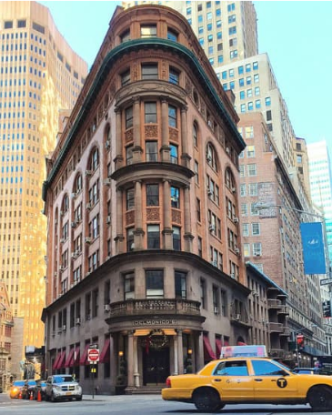
Restoran Internasional Indonesia diperkirakan bersamaan dengan berdirinya Hotel Internasional tahun 1962 yaitu :
Hotel Indonesia
Ambarukmo
Samudra Beach, dan
Bali Beach
Delmonico’s Restaurant
Notes:
Hotel Indonesia
Ambarukmo (jogja)
Samudra Beach, dan (Pelabuhan ratu, sukabumi)
Bali Beach

Slide 6
Restoran mempunyai arti yang sangat beragam salah satunya adalah rest (tempat untuk beristirahat) dan taurant (bangunan yang dibuat secara permanen)
Tujuan pendirian restoran :
Kepuasan kepada tamu
Mencari Keuntungan
Beberapa hal yang mempengaruhi kinerja restoran yang terdapat pada sebuah Hotel :
Ruang lingkup pekerjaannya
Kebijakan manajemen
Jenis perusahaannya
Notes:
Gabungkan dengan food beverage and service. Yakni memulihkan stamina dengan menikmati makanan dan minuman serta pelayanan yang ada..
1.RLP (lingkungan kerja, sarana prasarana, meja, kursi, koordinasi serta tanggung jawab
2.KM (peraturan-peraturan yang di buat oleh pemilik Perusahaan)
3.JP (ciri khas dari sebuah restoran itu sendiri)

Slide 7
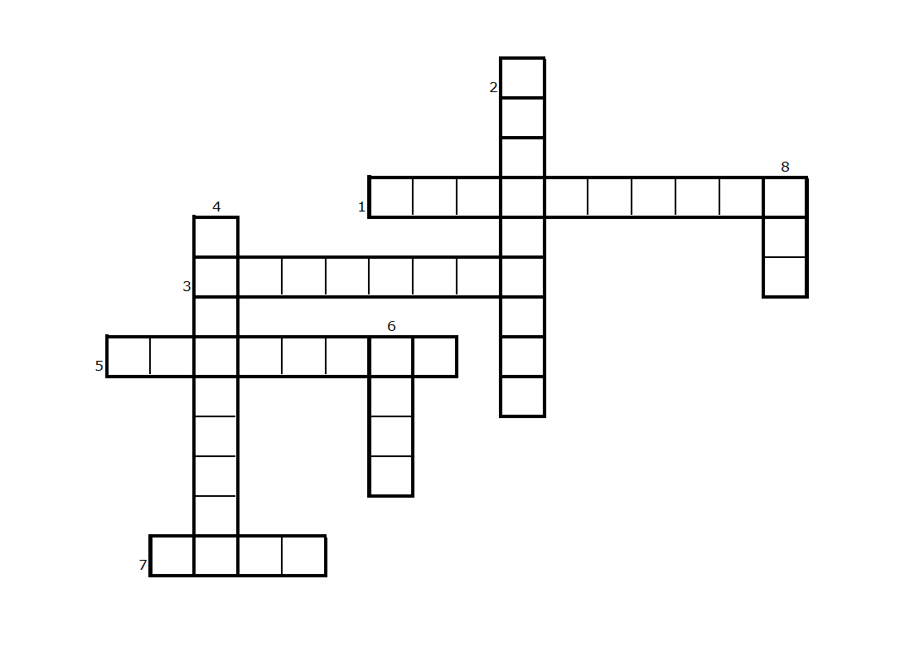
Menurun :
2. restoran terkenal di New York pada abad ke-19
4. pelayan restoran
6. negara yang menggunakan meja panjang untuk makan dan minum sejak 3150 SM
8. Uang persenan untuk pelayan restoran atau pelayan hotel
Mendatar :
1. nama restoran Plankton di film kartun SpongeBob
3. rumah makan
5. cina menggunakan alat makan dan minum terbuat dari....
7. BURGER......

Slide 8

Menurun :
2. restoran terkenal di New York pada abad ke-19
4. pelayan restoran
6. negara yang menggunakan meja panjang untuk makan dan minum sejak 3150 SM
8. Uang persenan untuk pelayan restoran atau pelayan hotel
Mendatar :
1. nama restoran Plankton di film kartun SpongeBob
3. rumah makan
5. cina menggunakan alat makan dan minum terbuat dari....
7. BURGER......

Slide 9
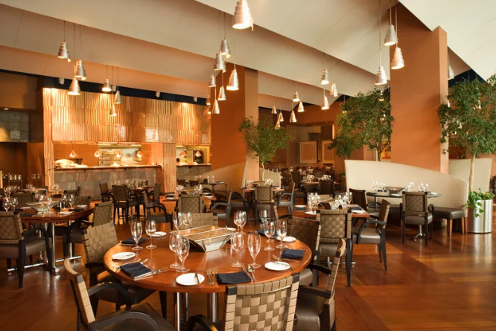
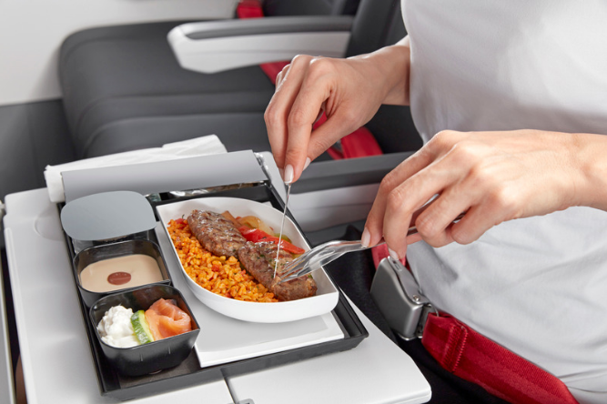
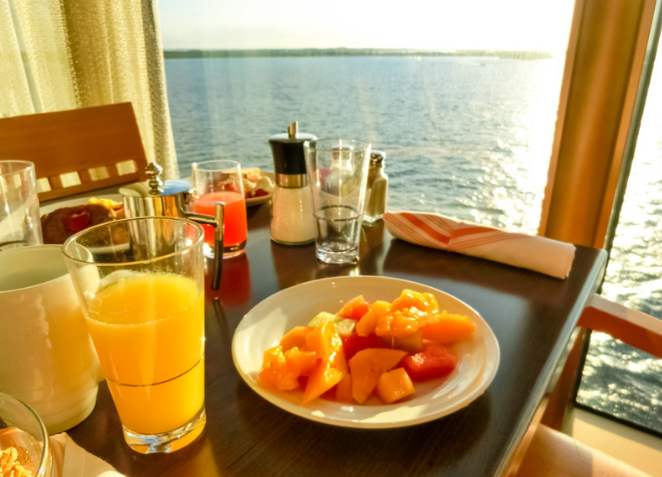
Jenis-jenis Restoran
1.Darat 2. Udara 3.Laut
Restoran dapat dibedakan sebagai berikut:
Self Operation
Integrated in the hotel

Slide 10
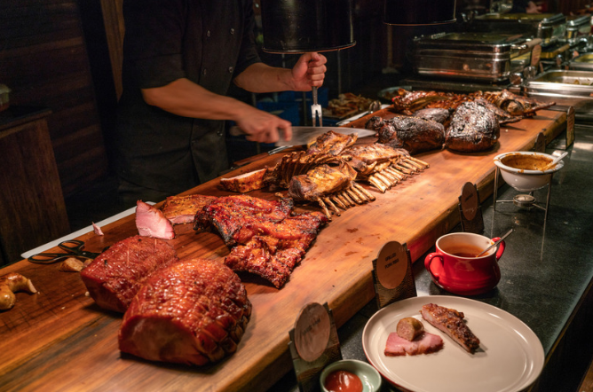
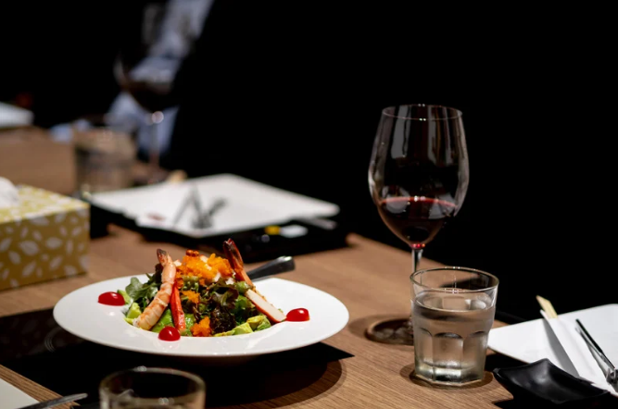
Jenis Restoran Berdasarkan Jenis Pelayanan yang disajikan
Grill Room :
Restoran yang bersifat formal, menyajikan segala yang berkualitas nomor satu baik makanan, pelayanan, penataan ruangan, hingga peralatan makan. Penyajian makanan a’la Prancis atau biasa di sebut flambe & Carving
Dining Room :
Restoran berkelas yang mengutamakan kualitas dan pelayanan. Menyajikan makanan terkenal kekhasan Eropa
Notes:
flambe (memasak di depan tamu : papper steak) Carving (siap di sajikan pada tamu dan tidak di masak lagi)

Slide 11
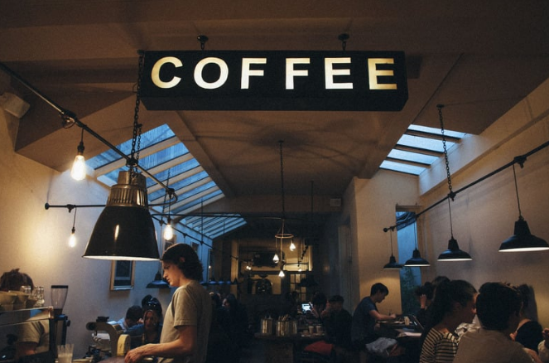
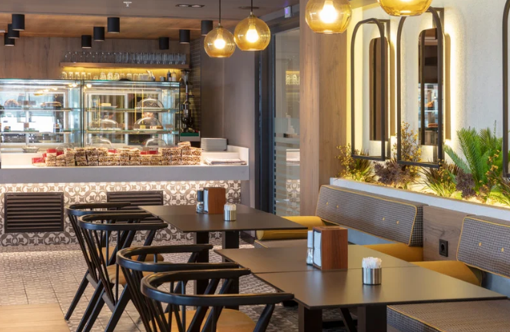
Coffee Shop :
Ciri pelayanan dan penyajian makanan secara cepat dan langsung di antar ke meja tamu. Coffee shop adalah restoran yang informal yang biasanya di hotel-hotel buka selama 24 jam.
Cafetaria :
Restoran yang menyajikan makanan siap saji dan minuman ringan. Makanannya biasa di pajang di atas konter, sehingga tamu dapat memilih serta mengambil sendiri makanan sesuai selera

Slide 12
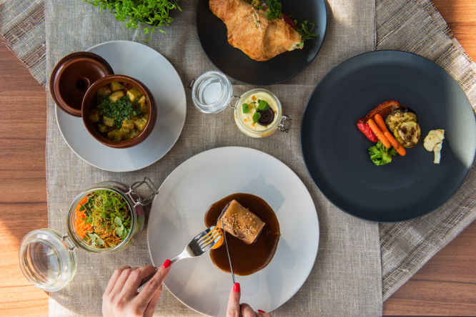
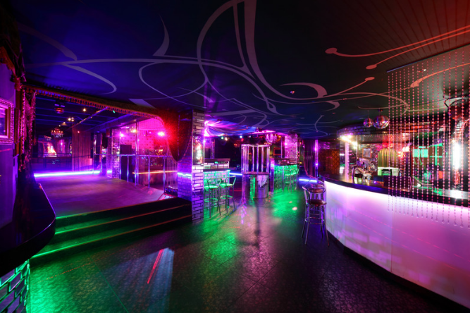
Continental Restaurant :
Diperuntukan bagi orang-orang yang menyenangi makanan yang berkualitas baik dan enak dengan suasana tenang dan santai, restoran ini lebih mengutamakan makanan terkenal dari Eropa
Supper Club :
Mengutamakan show dengan artis-artis Bintang dunia terkenal yang sudah di kontrak oleh pihak hotel. Makanan hanya sambilan untuk tamu yang ingin menikmati makanan pada Tengah malam.
Notes:
Seperti makanan pembuka, sup, makanan utama dan penutup.
Harga makanan sudah termasuk satu paket dengan tiket masuk

Slide 13
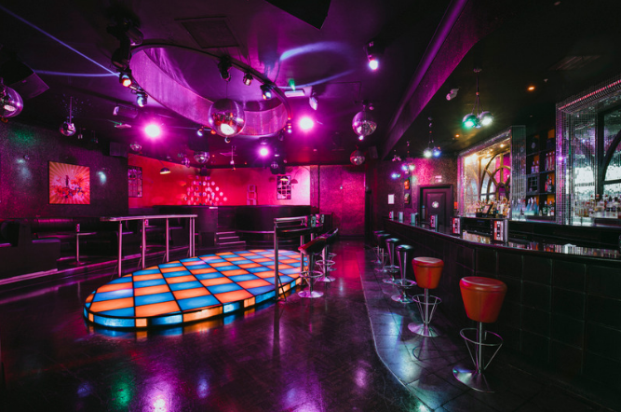
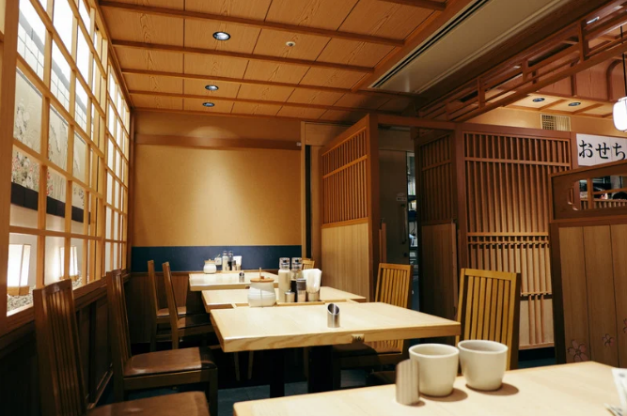
Night Club :
Restoran berikut merupakan tempat hiburan untuk berdansa yang dibuka pada malam hari. Dilengkapi dengan fasilitas Bar yang menyediakan minuman beralkohol.
Specialty Restaurant :
Restoran ini memiliki karakteristik sendiri baik suasana, interior dan exterior. Restoran ini biasanya lebih menonjolkan cirikhas dari daerah atau negara tertentu.
Notes:
1. Makanan yang di tawarkan hanyalah merupakan fasilitas pelengkap bagi tamu yang membutuhkan. Biasanya berada di luar hotel dan berdiri sendiri.

Slide 14
Struktur Organisasi Restoran
Struktur organisasi adalah serangkaian hubungan antara individu-individu di dalam kelompok kemudian struktur tersebut dilukiskan dalam diagram yang memperlihatkan garis besar fugsi didalam usaha, arus tanggung jawab dan wewenang.
Manfaat struktur organisasi :
Citra Perusahaan
Jenjang karier
Tugas dan tanggung jawab
Menerima dan meneruskan perintah
Memperlihatkan fungsi yang ada

Slide 15
Struktur Organisasi Restoran di Hotel Kecil
Hotel kecil yang memiliki sebuah restoran dengan ruang lingkup aktivitas yang terbatas, operasional restoran berada di bawah tanggung jawab seorang supervisor.
SUPERVISOR
WAITER

Slide 16
Struktur Organisasi Restoran di Hotel Menengah
Hotel menengah memiliki fasilitas restoran yang tidak terlalu banyak, maka tanggung jawab oprasionalnya berada di bawah tanggung jawab Head Waiter.
HEAD WAITER
ASSISTANT HEAD WAITER
CAPTAIN
WAITER

Slide 17
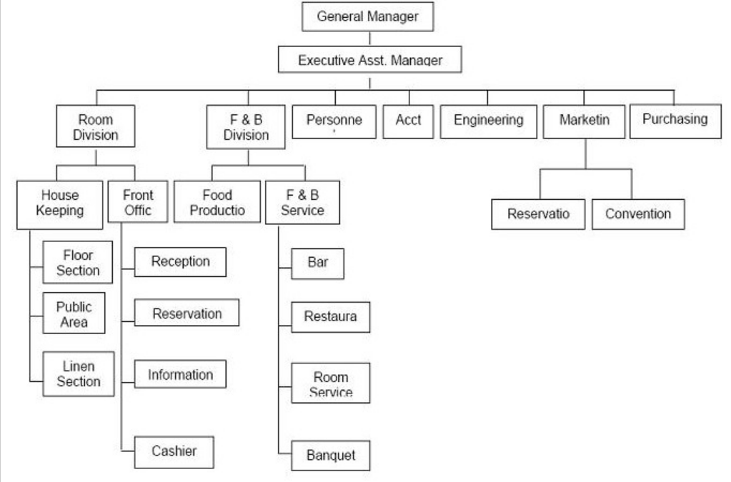
Struktur Organisasi di Hotel Besar

Slide 18
Struktur Organisasi Restoran di Hotel Besar
RESTAURANT MANAGER
SECRETARY
HEAD WAITER
ASSISTANT HEAD WAITER
CAPTAIN
RESTAURANT MANAGER
ASSIST. CAPTAIN
WAITER
BUSH BOY

Slide 19
Uraian Tugas dan Tanggung Jawab
Restaurant Manager
bertanggung jawab kepada kepada Food and Beverage Manager mengenai kelancaran semua restoran yang ada di hotel (memimpin briefing, informasi melalui log book pada bawahan, memastikan product knowledge bagi kru, dsb)
b. Assistant Restaurant Manager
Mempunyai tanggung jawab membantu restaurant manager dalam melaksanakan tugas sehari-hari dalam mengawasi kelancaran oprasional semua restoran yang terdapat di hotel
c. Head Waiter
Bertanggung jawab secara penuh terhadap kelancaran oprasional sebuah restoran kepada restaurant manager

Slide 20
Uraian Tugas dan Tanggung Jawab
d. Assistant Head Waiter
Bertugas membantu head waiter dalam tugas sehari-hari dalam mengawasi kelancaran oprasional restoran dan menggantikan tugas head waiter apabila head waiter berhalangan
e. Captain
Bertanggung jawab pada head waiter atas bagian pada restoran dan melayani tamu dalam hal tertentu seperti mengambil pesanan tamu, menyediakan anggur serta flaming & carving untuk tamu.

Slide 21
Uraian Tugas dan Tanggung Jawab
f. Waiter
Melayani dan memenuhi semua kebutuhan tamu. Tugas dan tanggung jawab :
Mempersiapkan restoran sebelum buka dengan melengkapi semua perlengkapan yang akan di gunakan dalam oprasional
Menjaga kebersihan, keamanan dan keselamatan kerja
Waiter dituntut memiliki presyaratan berikut :
Ramah Tamah
Penampilan pribadi (kebersihan diri & kerapihan diri)
Kesehatan
g. Bushboy
Bertugas mebantu waiter terutama pada waktu persiapan, mengangkat piring kotor dan mengambil makanan dari dapur.

Slide 22
Uraian Tugas dan Tanggung Jawab
h. Hostess
Sebagai nyonya rumah atau greeter, menyambut tamu yang dating ke restoran, mengantar tamu ke meja mereka, sampai mengantar tamu yang akan meninggalkan restoran sampai ke depan pintu.

Slide 23
Hubungan Kerjasama Restoran dengan Bagian Lain
FRONT OFFICE CASHIER
STORE
ENGINERING
RESTAURANT
LINE ROOM
KITCHEN & PASTRY
BAR
STEWARDING
HOUSE KEEPING
MARKETING
Notes:
STEWARDING : CUCI PIRING

Slide 24
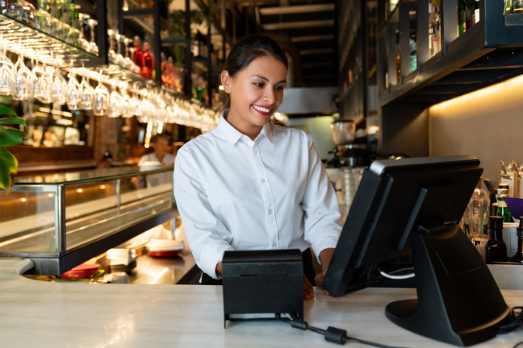
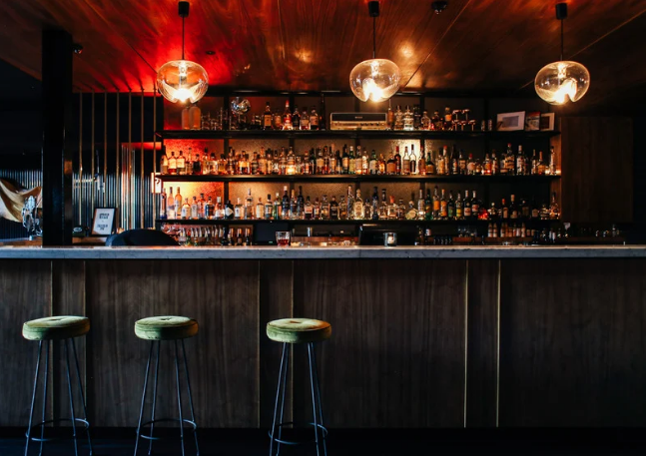
Front Office Cashier
Dimana semua tagihan pembayaran yang tertunda yang dilakukan oleh tamu akan segera diserahkan pada Front Office Cashier agar segera diselesaikan oleh tamu saat tamu yang bersangkutan hendak check-out
Bar
Merupakan bagian khusus yang menyediakan minuman. Maka bagian bar yang akan menyediakan pesanan minuman khusus para tamu restoran yang tidak tersedia di restoran.

Slide 25
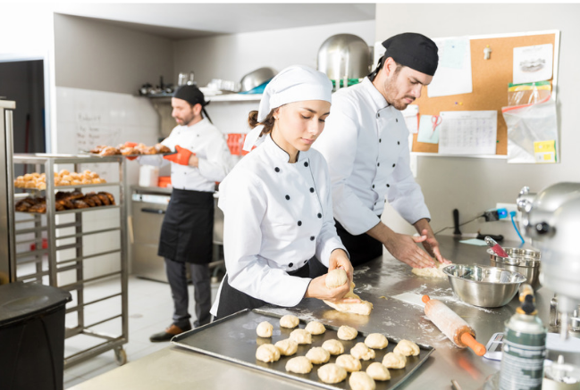
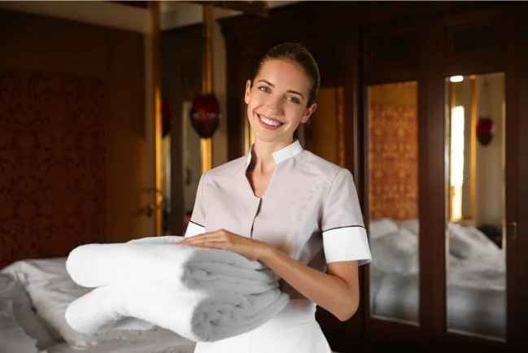
Kitchen/ Pastry
Bagian dari hotel yang memproduksi makanan dan pastry. Kitchen hanya mengeluarkan makanan penutup (dessert) dan bakery.
Linen Room
Setiap restoran akan memerlukan lena bersih dalam oprasionalnya. Maka line room inilah yang akan menyediakan keperluan restoran akan semua jenis lena yang di gunakan (selimut, seprai dll).
Notes:
Untuk masakan berat semua ada di bawah F&B Produk (bu selvie)

Slide 26
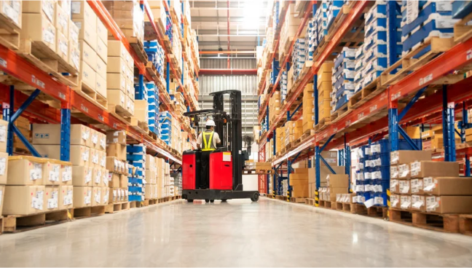

Store
Gudang persediaan sehari-hari yang menyediakan kebutuhan restoran seperti, bumbu, tomato ketchup, mustard, garam, merica, paper napkin, place mate, tooth picks dll
Marketing
Sarana untuk menjual produk ke tamu luar. Sehingga marketing mempunyai fungsi penting dalam sebuah restoran guna mendatangkan tamu
Notes:
Untuk masakan berat semua ada di bawah F&B Produk (bu selvie)

Slide 27
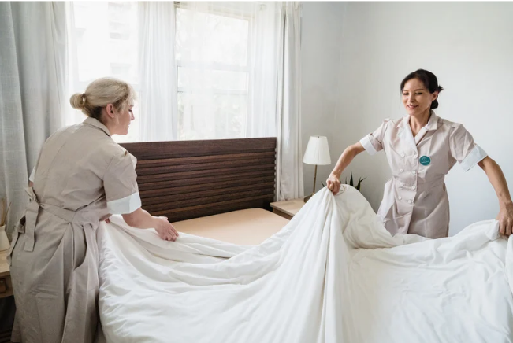
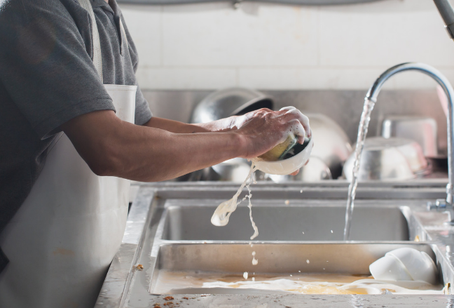
Housekeeping
Untuk kenyamanan dan kepentingan tamu, maka sebuah restoran haruslah selalu bersih. Housekeeping adalah dapertemen yang secara rutin akan melakukan pembersihan .
Stewarding
Merupakan bagian dari F&B Departmen yang bertugas untuk merawat kebersihan dan memelihara kualitas peralatan restoran. Serta menyediakan peralatan seperti gelas, piring, sendok yang di perlukan restoran

Slide 28

Engineering
Teknisi bertugas untuk memperbaiki segala kerusakan perlengkapan yang di perlukan restoran, seperti meja yang patah, Listrik yang bermasalah dll.

Slide 29
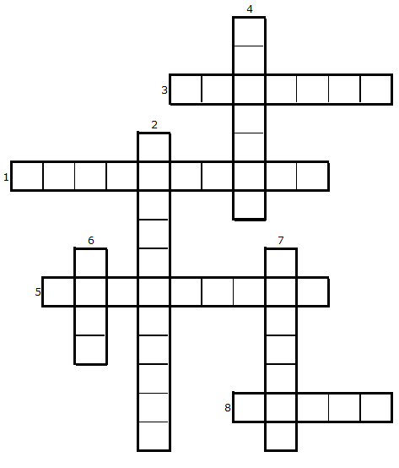
Mendatar :
1. Restoran berkelas yang mengutamakan kualitas dan pelayanan. Menyajikan makanan terkenal kekhasan Eropa
3. nyonya rumah atau greeter
5. Restoran yang menyajikan makanan siap saji dan minuman ringan.
8. Hoka Hoka ... (nama restoran)
Menurun :
2. bertugas untuk memperbaiki segala kerusakan perlengkapan yang di perlukan restoran
4. Bertugas mebantu waiter terutama pada waktu persiapan, mengangkat piring kotor dan mengambil makanan dari dapur.
6. salah satu jenis restoran
7. Bagian dari hotel yang memproduksi makanan

Slide 30
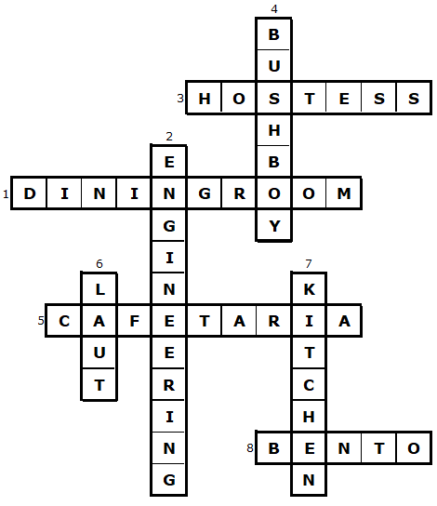
Mendatar :
1. Restoran berkelas yang mengutamakan kualitas dan pelayanan. Menyajikan makanan terkenal kekhasan Eropa
3. nyonya rumah atau greeter
5. Restoran yang menyajikan makanan siap saji dan minuman ringan.
8. Hoka Hoka ... (nama restoran)
Menurun :
2. bertugas untuk memperbaiki segala kerusakan perlengkapan yang di perlukan restoran
4. Bertugas mebantu waiter terutama pada waktu persiapan, mengangkat piring kotor dan mengambil makanan dari dapur.
6. salah satu jenis restoran
7. Bagian dari hotel yang memproduksi makanan

Slide 31
END ☺
Thanks for attention
See you next week

